Slide 1
Музыка Средневековья
Учитель музыки
МБОУ гимназии №1
Темникова Н.В.

Slide 2
Музыка Средневековья
Эпоха Средневековья началась в 476 году, когда надменная Римская империя пала снесённая волнами Великого народного переселения.Поток разрушал всё: цветущие города, торговлю, мощьное государство, античную культуру. Одним из того немногого, что уцелело и укрепилось была христианская церковь. Она укрыла за монастырскими стенами: науку, образование, профессиональное искусство, музыку.

Slide 3
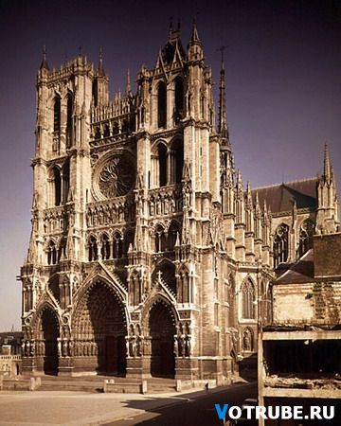
Образ царства Божия создавался архитектурой, скульптурой, фресками. Но завершала всё музыка. Очищающие душу песнопения помогали человеку отрешиться от каждодневных тягот и забот, возносили его мысли к небесам.Простая, одноголосная мелодия, объединяя чувствва верующих, служила символом единого Бога.

Slide 4
Григорианский Антифонарий
К VII веку песнопений становится так много, что певчим тяжело удержать их в памяти. Поэтому Папа римский Григорий 1 Великий собрал в сборник 200 лучших распевов и антифонов, и распределил их в пределах церковного года, по праздникам. „Григорианский антифонарий“ лёг в основу одного из стилей европейской церковний музыки – ГРИГОРИАНСКОГО ХОРАЛЬНОГО ПЕНИЯ.

Slide 5
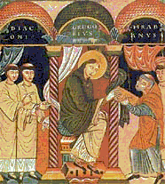
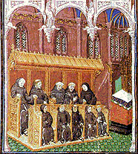
Григорианский хорал исполнялся на латинском языке. Одноголосная мелодия этих песнопений всегда была подчинена тексту и звучала очень сдержано, строго и смиренно. Музыка хоралов символизирует умиротворение, чистоту и вечность.

Slide 6
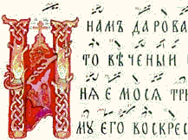
ЗНАМЕННЫЙ РАСПЕВ (крюковое пение), основной вид древнерусского церковного пения (напевы записывались особыми знаками — знаменами, или крюками). Известен с 11 в.; развивался в рамках системы осмогласия. Мелодии знаменного распева использовали в своих сочинениях П. И. Чайковский, С. В. Рахманинов и др. Знаменный распев в одноголосном варианте сохранился поныне у старообрядцев.

Slide 7
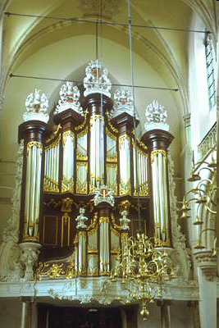
В католической церкви можно услышать инструментальную и вокальную музыку в сопровождении органа.
В православной – хоровое а капельное пение и колокольные перезвоны.

